Slide 1

TRƯỜNG THCS NGŨ HIỆP
BÀI GIẢNG TRỰC TUYẾN
MÔN
VẬT LÝ 8

Slide 2


KHỞI ĐỘNG
Truy cập: Join my quiz
Game code: 195479

Slide 3



LỰC
ĐÃ BIẾT (KNOW) | MUỐN BIẾT (WANT)
Notes:
K: - Khái niệm lực, đặc điểm của lực: Phương, chiều, độ lớn, điểm đặt
W:- Biểu diễn lực

Slide 4



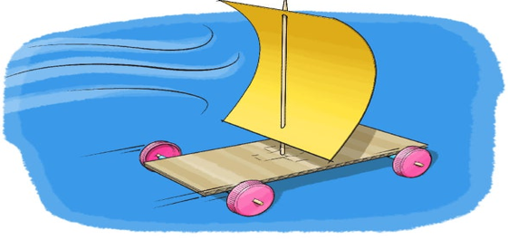
Tiết 4 – Bài 4:
BIỂU DIỄN LỰC

Slide 5


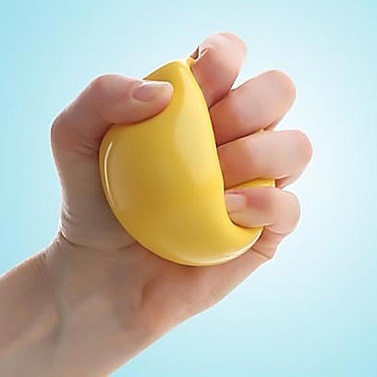


BIỂU DIỄN LỰC
I. Ôn lại khái niệm lực.
- Tác dụng đẩy, kéo của vật này lên vật khác gọi là lực.
- Lực tác dụng lên một vật có thể làm biến đổi chuyển động của vật đó hoặc làm nó biến dạng.
- Đơn vị lực: Niutơn (N).
1

Slide 6

BIỂU DIỄN LỰC
II. Biểu diễn lực
1. Lực là một đại lượng vectơ
- Lực là một đại lượng vectơ có:
+ Phương, chiều
+ Độ lớn
1

Slide 7



BIỂU DIỄN LỰC
II. Biểu diễn lực
1. Lực là một đại lượng vectơ
- Lực là một đại lượng vectơ có:
+ Phương, chiều
+ Độ lớn
- Vectơ lực kí hiệu là: $\vec{F}$
- Độ lớn của lực là: $F$
1

Slide 8
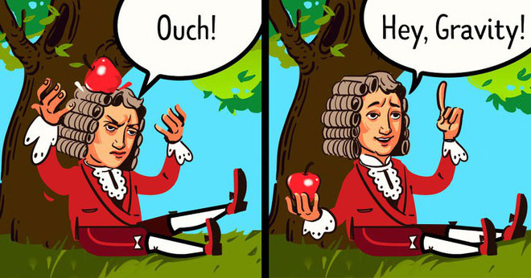


BIỂU DIỄN LỰC
II. Biểu diễn lực
1. Lực là một đại lượng vectơ
- Lực là một đại lượng vectơ có:
+ Phương, chiều
+ Độ lớn
- Vectơ lực kí hiệu là: $\vec{F}$
- Độ lớn của lực là: $F$
1

Slide 9

BIỂU DIỄN LỰC
II. Biểu diễn lực
2. Cách biểu diễn vectơ lực
4 TỔ
Thời gian: 4 phút
Thảo luận: Trong zoom
Nộp kết quả: padlet
1
Notes:
Nhóm thảo luận – báo cáo lên padlet

Slide 10
BIỂU DIỄN LỰC
II. Biểu diễn lực
2. Cách biểu diễn vectơ lực
Vectơ lực được biểu diễn bằng một mũi tên có:
- Gốc là điểm mà lực tác dụng lên vật.
- Phương, chiều trùng với phương, chiều của lực.
- Độ dài biểu thị cường độ (độ lớn) của lực theo tỉ xích cho trước.
1

Slide 11
BIỂU DIỄN LỰC
2. Cách biểu diễn vectơ lực
Ví dụ 1: Dùng một lực theo phương ngang bằng 15N tác dụng vào điểm A của một xe, chiều từ trái sang phải để kéo xe chạy. Biểu diễn lực này (cho 1cm ứng với 5N)

Slide 12
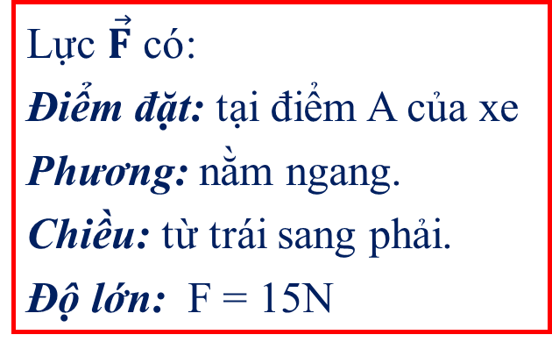
BIỂU DIỄN LỰC
Ví dụ 1: Dùng một lực theo phương ngang bằng 15N tác dụng vào điểm A của một xe, chiều từ trái sang phải để kéo xe chạy. Biểu diễn lực này (cho 1cm ứng với 5N)
2. Cách biểu diễn vectơ lực
Lực $\vec{F}$ có:
Điểm đặt: tại điểm A của xe
Phương: nằm ngang.
Chiều: từ trái sang phải.
Độ lớn: F = 15N
F = 15N
A
F
5N

Slide 13


BIỂU DIỄN LỰC
2. Cách biểu diễn vectơ lực
Ví dụ 2: Biểu diễn trọng lực của một vật có khối lượng 2kg. (tỉ xích 1cm ứng với 10 N)
Trọng lực $\vec{P}$ có:
Điểm đặt:
Phương:
Chiều:
Độ lớn:
tại tâm của vật
10N
P=20N
thẳng đứng
từ trên xuống
P
P = 10.m = 20 (N)
1

Slide 14


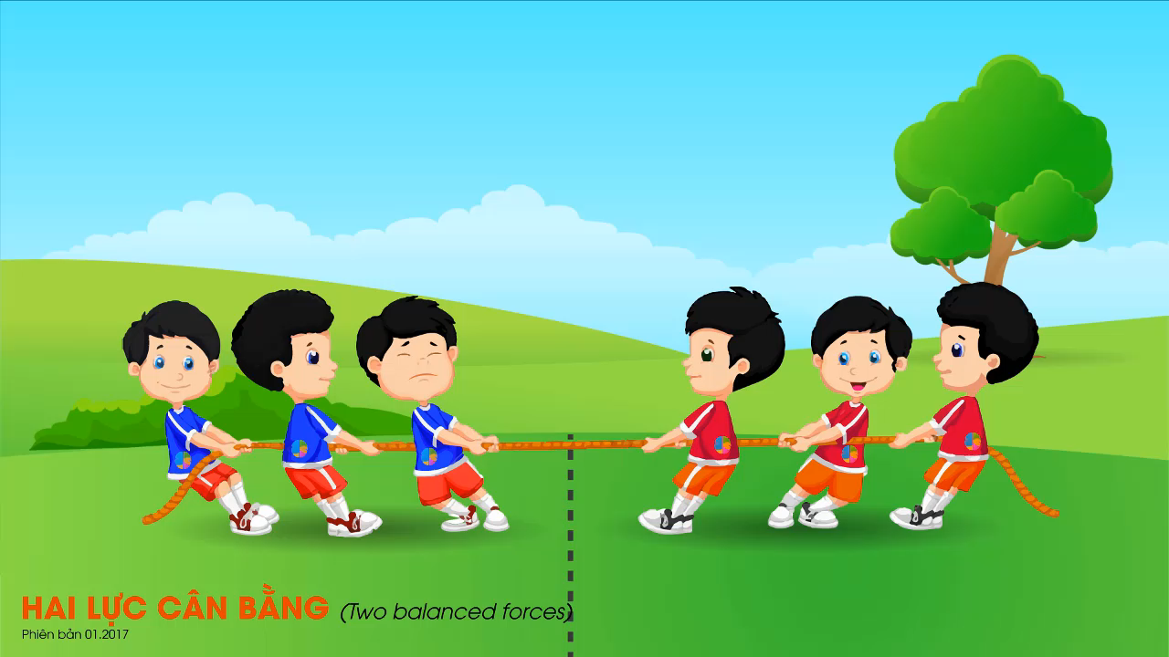
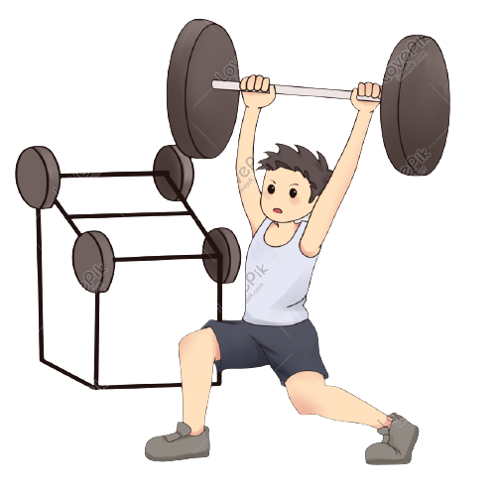


Slide 15


BIỂU DIỄN LỰC
III. Vận dụng
TỔ 1: C2 - 1
TỔ 2: C2 - 1
TỔ 3: C2 - 2
TỔ 4: C2 - 2
4 TỔ
Thời gian: 4 phút
Nộp kết quả: padlet
1
Notes:
Nhóm thảo luận, vẽ cá nhân, chọn bài đẹp nhất nộp lên padlet, cô giáo chữa và sau đó kiểm tra đồng thời vở của 1 hs và yêu cầu hs share màn hình.

Slide 16


BIỂU DIỄN LỰC
III. Vận dụng
C3 – Hình 4.4 c
CÁ NHÂN
Thời gian: 2 phút
Nộp kết quả: padlet
1
Notes:
Cá nhân trả lời nhanh trong padlet

Slide 17

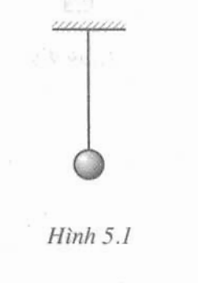
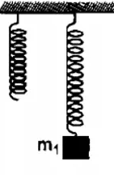
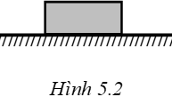
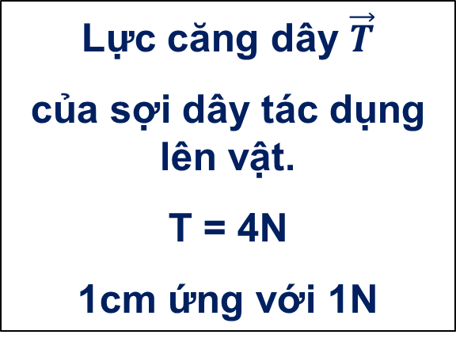
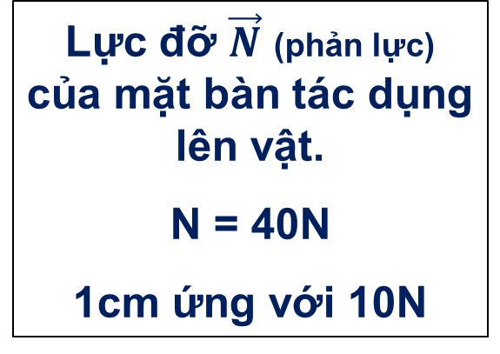
Biểu diễn một số lực thường gặp:
Lực đỡ $\vec{N}$ (phản lực) của mặt bàn tác dụng lên vật.
N = 40N
1cm ứng với 10N
Lực căng dây $\vec{T}$
của sợi dây tác dụng lên vật.
T = 4N
1cm ứng với 1N
Lực đàn hồi F_{đh} của lò xo tác dụng lên vật.
F_{đh} = 3N
0,5cm ứng với 1N

Slide 18
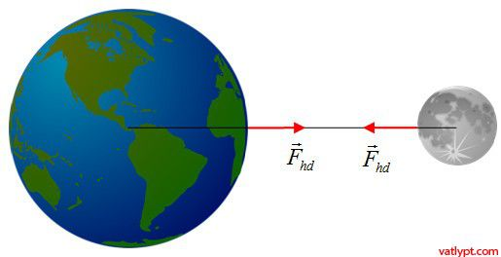
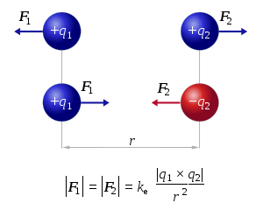

Slide 19
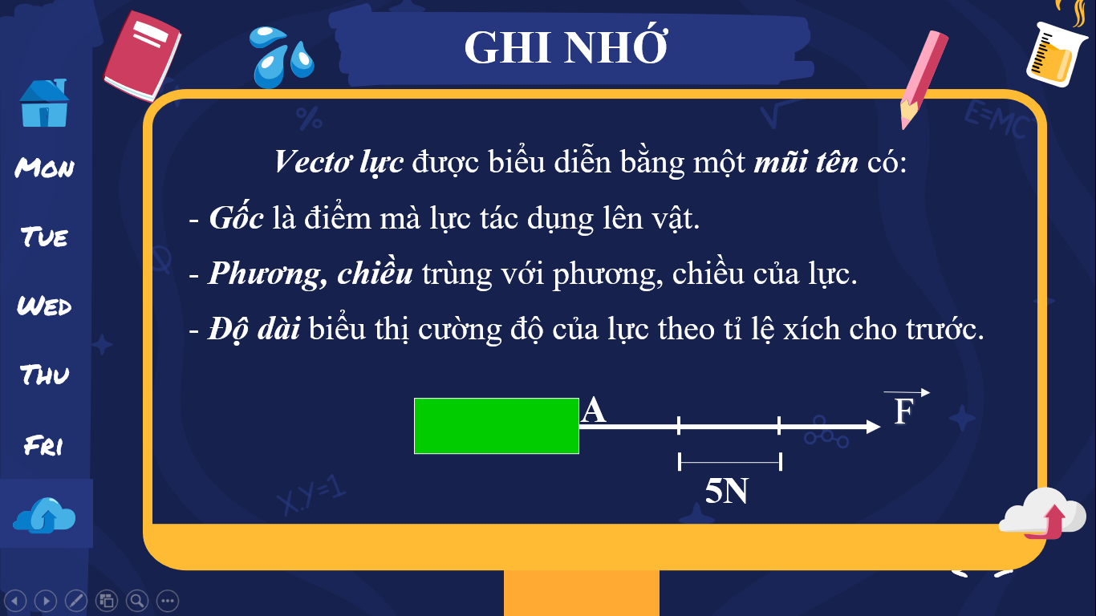
F = 15N

Slide 20


Slide 21

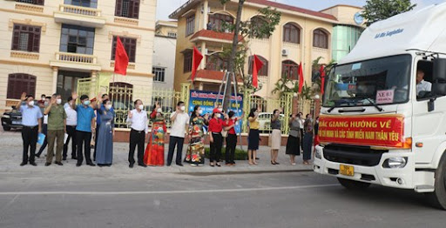
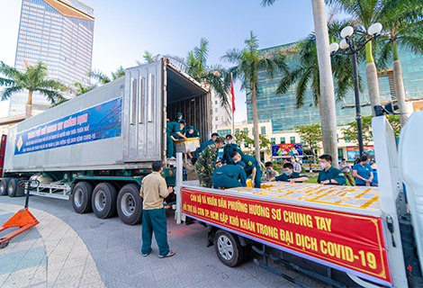

Slide 22
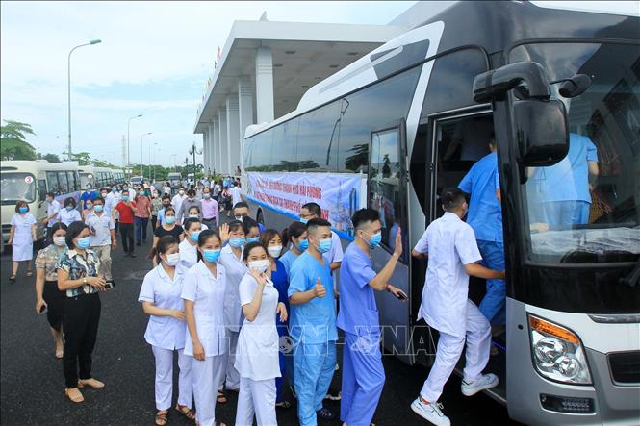
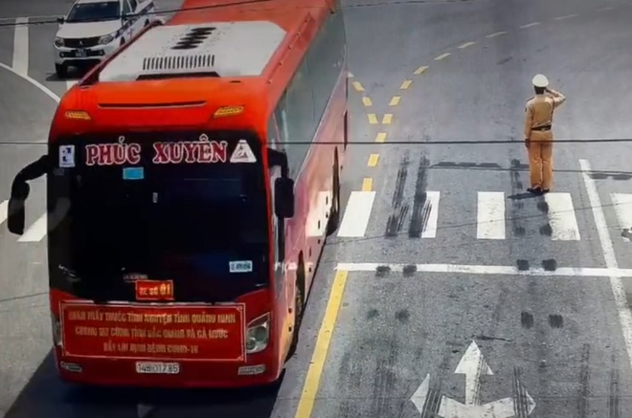
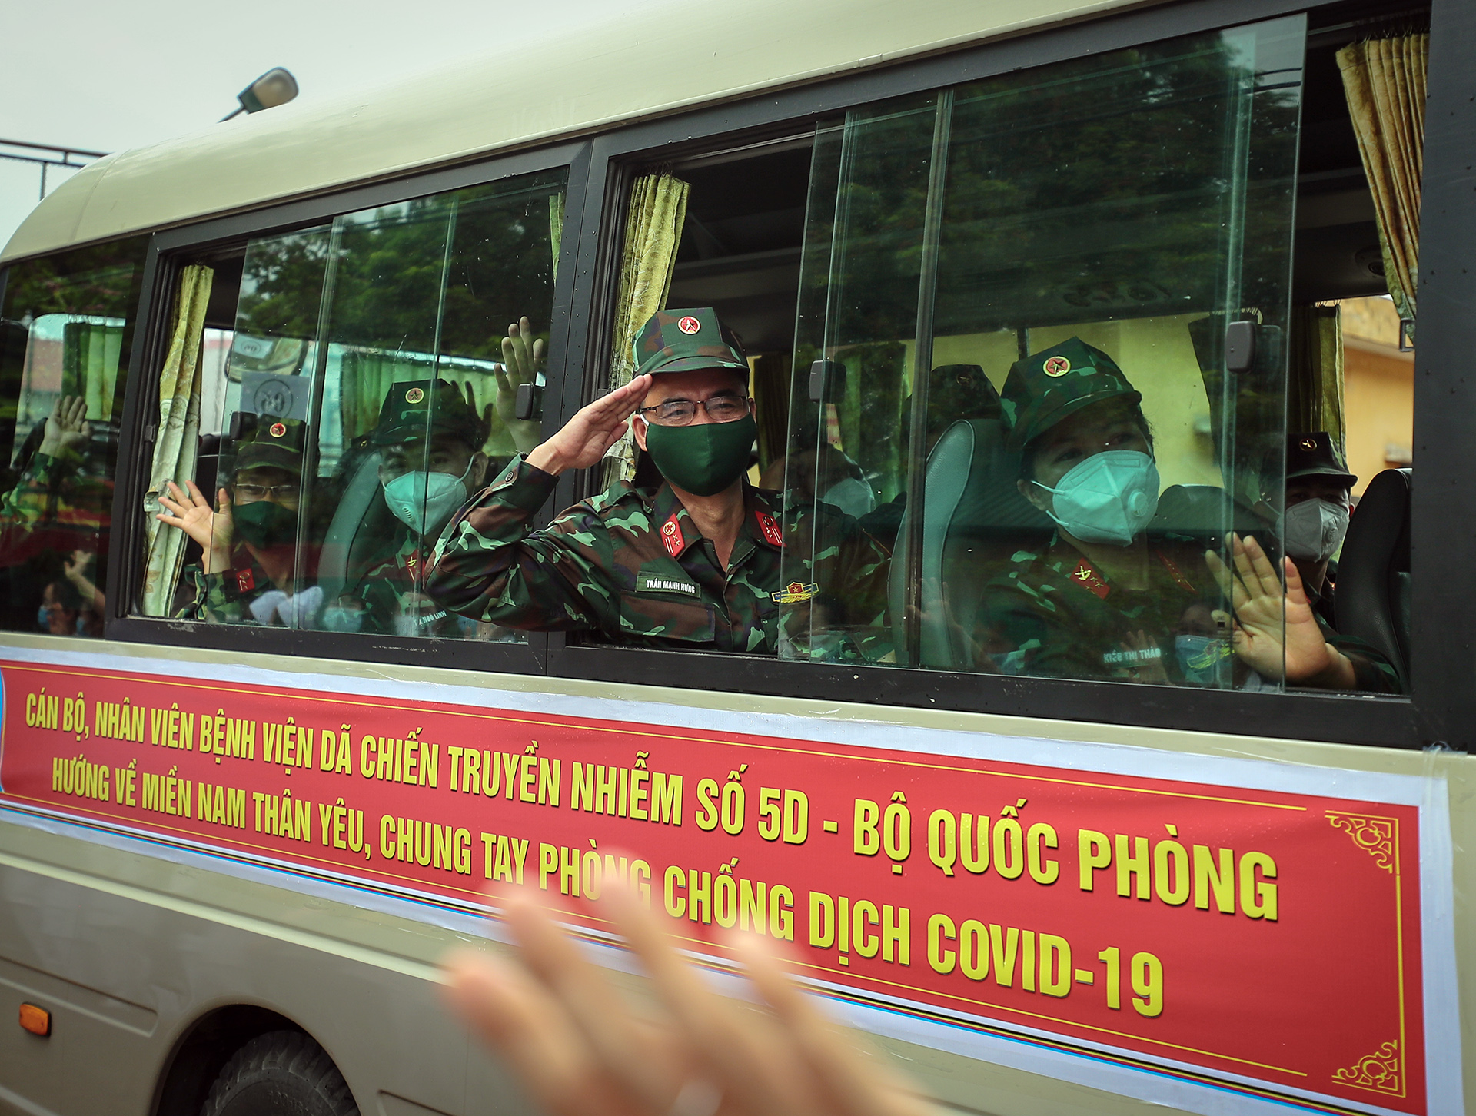

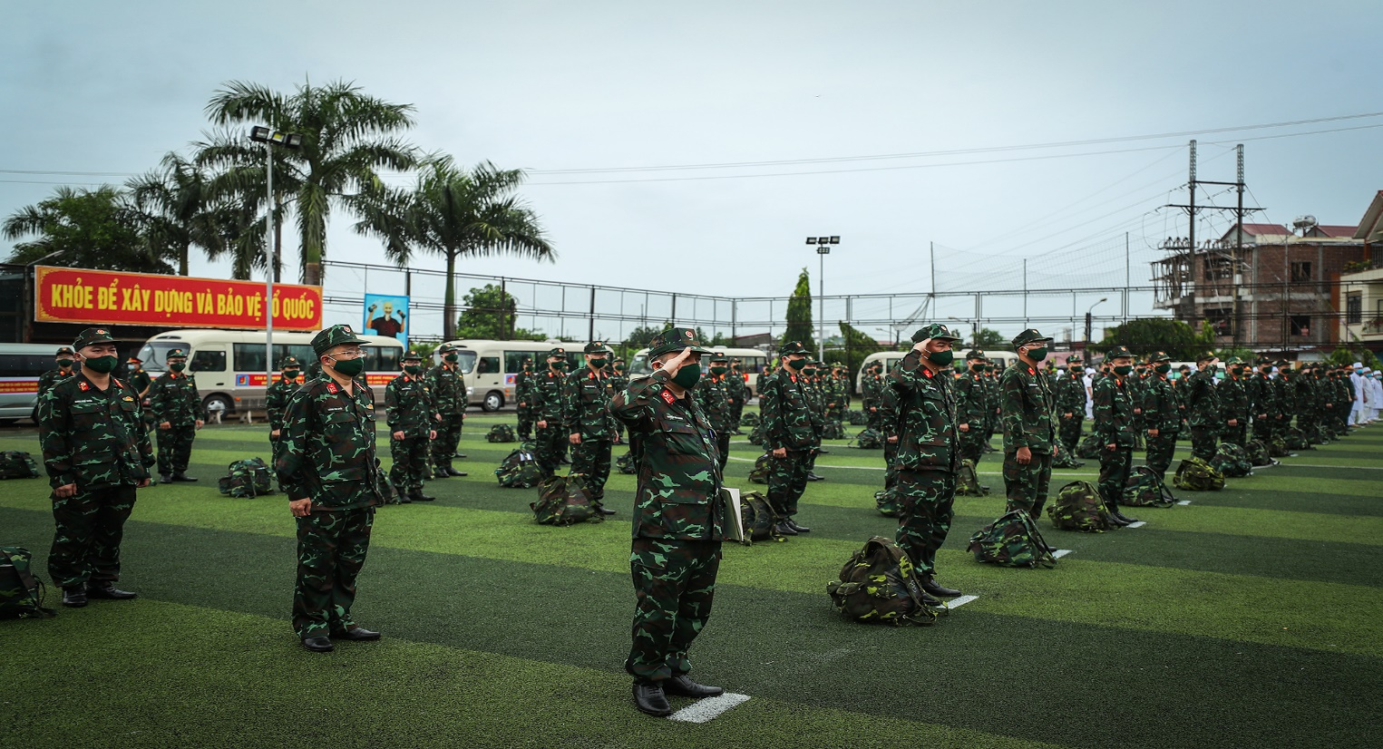
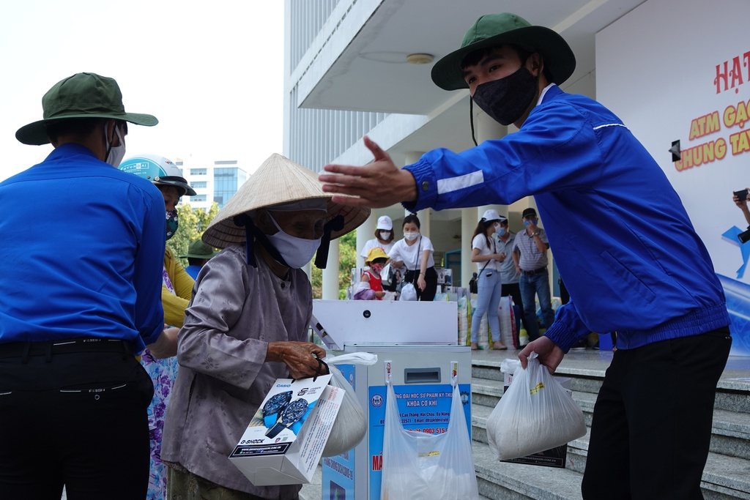


Slide 23

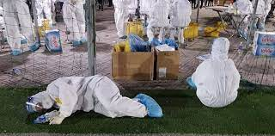
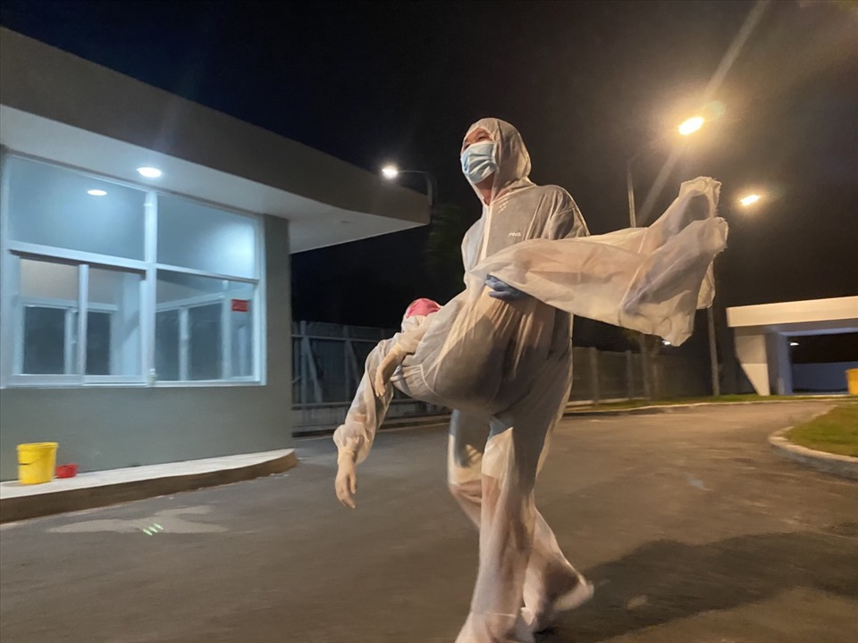


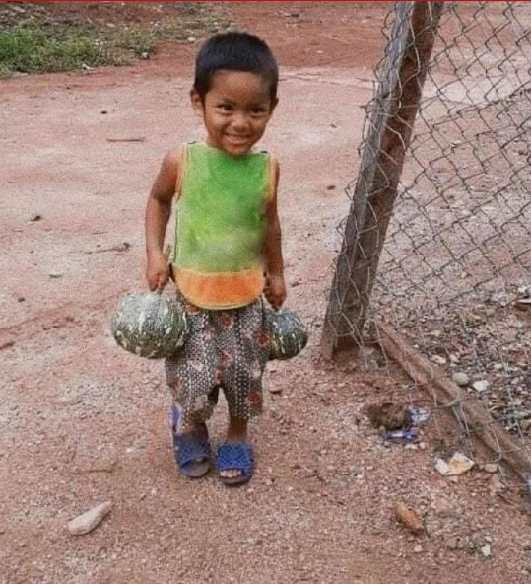
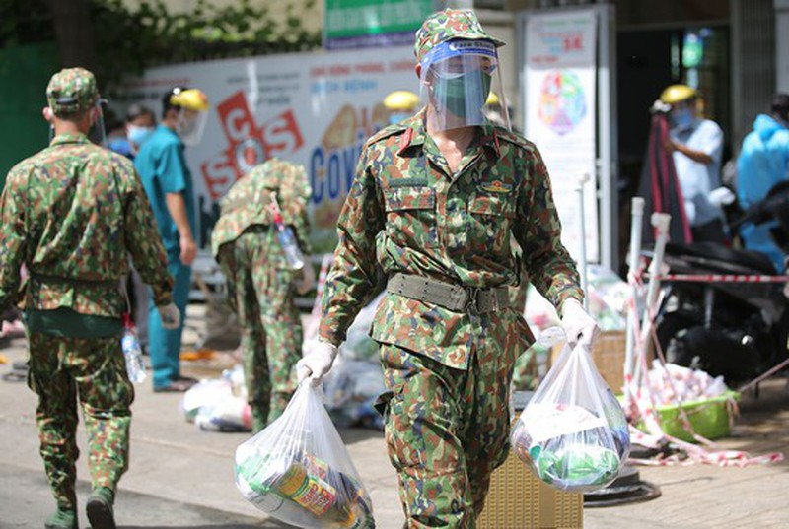

Slide 24


Slide 25
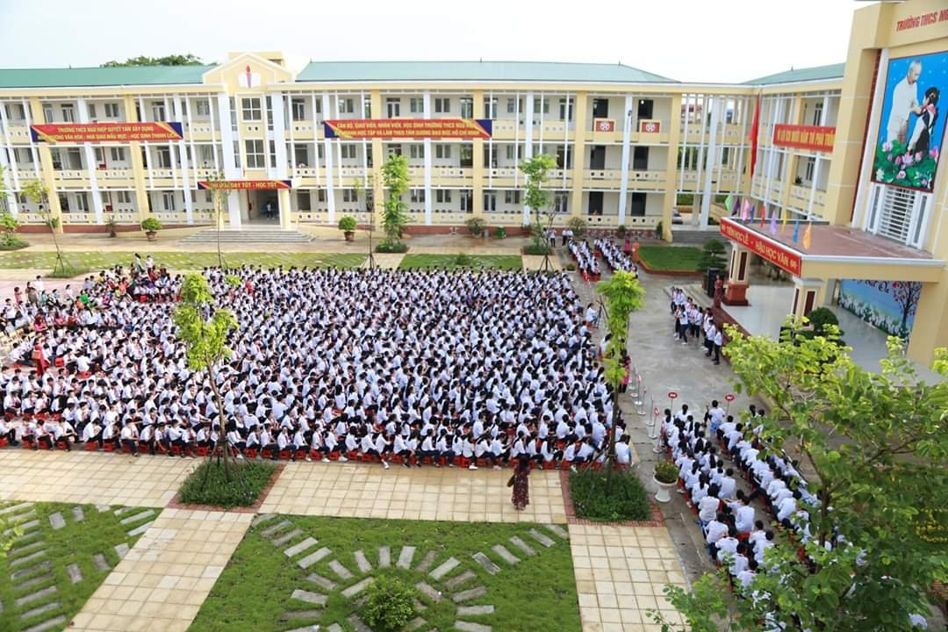

Slide 26


